Slide 1
TOÁN 2
Thứ Ba ngày 7 tháng 1 năm 2024
Toán
Bài 50: Ôn tập (Tiết 2)

Slide 2
KHỞI ĐỘNG
TRÒ CHƠI TRUYỀN BÓNG

Slide 3
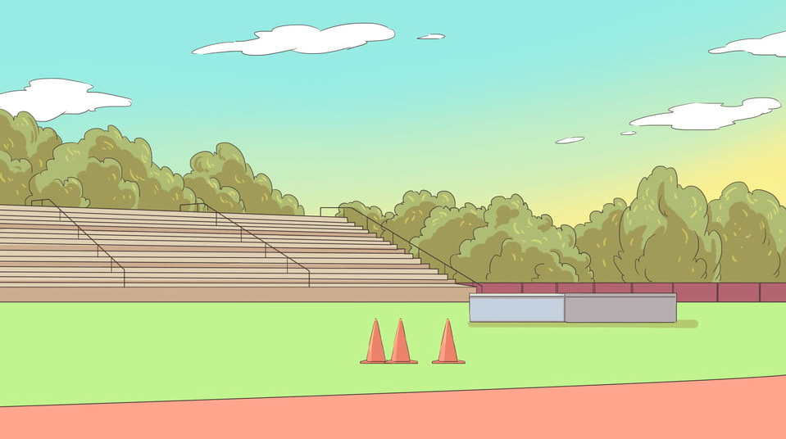
Khi nhận được bóng, em hãy nói tên một dạng hình học em đã được học nhé!
Đường cong
Hình
vuông
Hình
tam giác
Đường gấp khúc
Hình
tứ giác
Hình
tròn
Đường thẳng

Slide 4
Khi nhận được bóng, em hãy nói tên một đơn vị đo lường mà em đã được học.
Đề-xi-mét
Xăng-ti-mét
Ki-lô- gam
lít

Slide 5
LUYỆN TẬP THỰC HÀNH

Slide 6
a. Chỉ ra đường thẳng, đường gấp khúc, đường cong trong hình sau:
4
đường thẳng
đường cong
đường gấp khúc
đường cong

Slide 7
b. Mỗi đường gấp khúc sau gồm mấy đoạn thẳng?
4
Có 7 đoạn thẳng
Có 8 đoạn thẳng

Slide 8
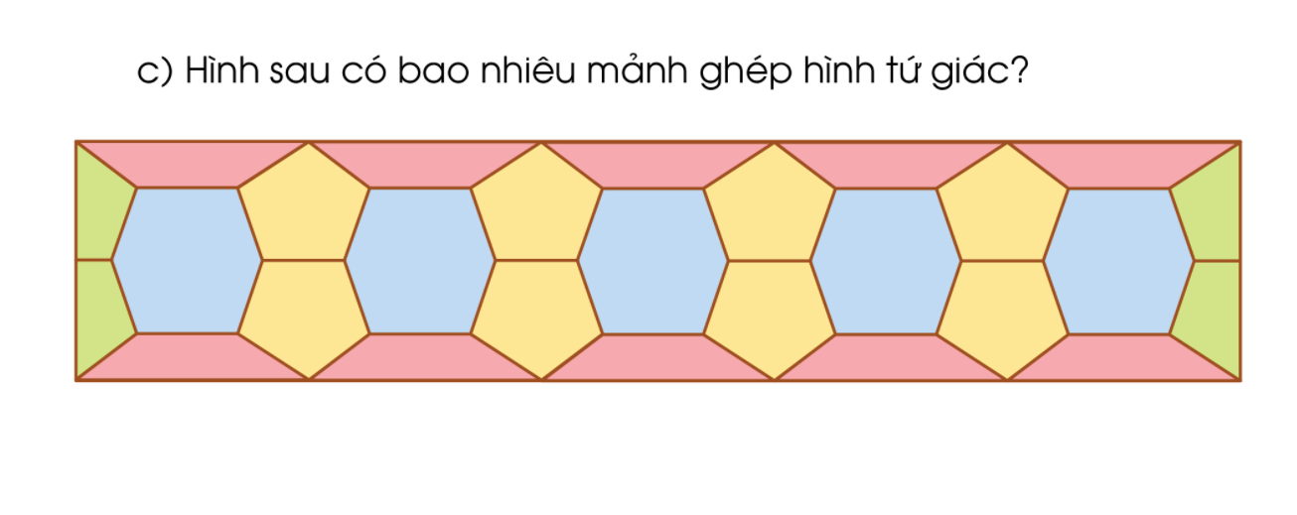
c. Hình sau có bao nhiêu mảnh ghép hình tứ giác?
4
1
2
3
4
5
11
13
12
14
6
7
8
9
10
Có 14 mảnh ghép hình tứ giác

Slide 9
Em hãy gợi ý giúp chị Hà chọn những can để đựng vừa đủ 8l mật ong:
5
1
2
3
4

Slide 10
6
a. Nêu tên con vật từ nhẹ nhất đến nặng nhất:
85 kg
46 kg
63 kg
54 kg
dê
hươu
cá heo
gấu

Slide 11
HƯỚNG DẪN
Câu b: thầy cô kích chuột vào câu hỏi b để hiện phép tính, kích vào màn hình để hiện kết quả
Câu c: Kích chuột vào text Gấu – text Dê để xuất hiện thành phần phép tính. Kích chuột vào câu hỏi c để xuất hiện phép tính, kích vào màn hình để hiện đáp án
6
a. Nêu tên con vật từ nhẹ nhất đến nặng nhất:
46 kg
46 kg
46 kg
54 kg
54 kg
63 kg
85 kg
63 kg
85 kg
dê
hươu
cá heo
gấu
b. Tính tổng cân nặng của con dê và con huơu:
100 kg
+ =
c. Tính hiệu cân nặng của con vật nặng nhất và con vật nhẹ nhất:
– =
39 kg

Slide 12
7
a. Em hãy ước lượng trong hình sau có khoảng bao nhiêu chiếc chìa khoá:
Ước lượng: Trong hình bên có khoảng 4 chục chiếc chìa khoá.
b. Đếm: Trong hình bên có chiếc chìa khoá

Slide 13
Em hãy chia sẻ những việc
đã thực hiện được trong bài học hôm nay.

Slide 14
DẶN DÒ

Slide 16
7
a. Nêu tên con vật từ nhẹ nhất đến nặng nhất:
46 kg
54 kg
85 kg
46 kg
63 kg
54 kg
46 kg
85 kg
dê
huơu
cá heo
gấu
b. Tính tổng cân nặng của con dê và con huơu:
100 kg
+ =
c. Tính hiệu cân nặng của con vật nặng nhất và con vật nhẹ nhất:
– =
39 kg

